Slide 1
Тема: «Обеспечение психологической безопасности участников образовательного процесса, как цель и показатели эффективной деятельности педагога-психолога»
Педагог-психолог высшей категории
МБОУ Дорогобужская СОШ №2 Бакина В.В.

Slide 2
Безопасность - это такое явление, без которого не может нормально развиваться личность.
Социальная безопасность, в структуру которой входит и психологическая безопасность, означает выполнение своих функций по удовлетворению потребностей, интересов, целей.

Slide 3
Главной в развитии ребенка оказывается именно потребность в безопасности (быть желанным, любимым, защищенным от опасностей окружающего мира), при неудовлетворении этой потребности у ребенка может развиться базальная враждебность, которая будет проявляться в ощущениях беспомощности, страха, чувстве вины, которые проявляются в социальных взаимоотношениях с окружающими людьми, как в настоящем, так и во взрослом состоянии. (Цитата)

Slide 4
Школа является одним из широко представленных в обществе учреждений непосредственно участвующих в данном процессе, которое может строить свою систему безопасности.
Для обеспечения безопасности образовательной среды необходима определенная нормативная база, соблюдение требований охраны труда, пожарной безопасности, защиты участников образовательного процесса от чрезвычайных ситуаций и обеспечение психологической безопасности личности ,которая включает в себя информационную защищённость.

Slide 5
Психологическое насилие в процессе взаимодействия
Психологическое насилие - это физическое, психическое, духовное воздействие на человека (социально- организованное), которое понижает его нравственный, психический (т.е. моральный, коммуникативный) и жизненный статус (в том числе правовой, социальный), причиняя ему физические, душевные и духовные страдания, а также угроза такого воздействия.
Следствие – получение ребенком психологической травмы

Slide 6
Структура образовательной среды образовательного учреждения
Пространственно-семантический компонент.
Содержательно-методический компонент
Коммуникационно-организационный компонент

Slide 7
Пространственно-семантический компонент включает:
- архитектурно- эстетическую организацию жизненного пространства детей в образовательном учреждении;
- символическое пространство школы (символика, атрибуты, традиции, оформление школы , классов, мебель, цветы и др.).
Содержательно-методический компонент включает:
-содержательную сферу технологии, формы, методы организации жизнедеятельности детей в образовательном учреждении (мероприятия, игры, дела, структуры управления и самоуправления и др.),
- подготовка и проведение мероприятий и коллективных творческих дел , проведение уроков, развивающих занятий психолога , проведение «Час психолога», тренингов и др.
Коммуникационно-организационный компонент включает:
- особенности субъектов образовательной среды образовательного учреждения;
- коммуникационную сферу;
- организационные условия

Slide 8
Специфика и уникальность образовательной среды образовательного учреждения определяются :
-средствами наглядности в школе (любые идеи, выраженные в той или иной форме; требования, приказы, советы, рекомендации, пожелания, т.е. персонально адресованное на субъекта образовательной среды оказывает воздействие);
-материальной и соматической составляющими среды (условия обучения, досуга и отдыха; здоровье и психическое состояние; психологический микроклимат),
Это влияет на улучшение безопасности школьной среды.

Slide 9
Формы психологического насилия
1. Психологические воздействия (угрозы, унижения, оскорбления, чрезмерные требования, запреты на поведение и переживание, негативное оценивание, фрустрация основных нужд и потребностей ребёнка);
2. Психологические эффекты (утрата доверия к себе , к миру, беспокойство, тревожность, нарушения сна, аппетита, депрессия, агрессивность, низкая самооценка, соматические и психосоматические заболевания);
3.Психологические взаимодействия (доминантность, непредсказуемость, непоследовательность, неадекватность, безответственность, неуверенность, беспомощность)
4. Проявления психологического насилия в образовательной среде: публичное унижение; оскорбление; высмеивание; угрозы; обидное обзывание; принуждение делать что-то против своего желания; игнорирование; неуважительное отношение; недоброжелательное отношение.
5. Конфликты между учащимися, учащимися и учителями, учителями и родителями

Slide 10
Цель работы:
1. Прививать основополагающие знания и умения, распознавать и оценивать психологически опасные и вредные факторы среды для учащихся.
2.Определять способы психологической защиты от них, ликвидировать негативные последствия, оказывать психологическую помощь.
3.Противодействовать рискам на ранней стадии их проявления, осваивать систему профилактических мероприятий и умений, проводить мониторинг безопасности образовательной среды.
4.Создать благоприятные условия для развития личности учащегося, (физического, социального, духовно-нравственного, интеллектуального),
психологической безопасности.
5.Защищать ребенка в его жизненном пространстве.

Slide 11
Задача:
Задача психолого-педагогического сопровождения безопасности образовательной среды школы – защита (создание безопасности) личности всех участников образовательной среды через создание условий для наиболее полноценного развития и реализации их индивидуальных особенностей.
В этой среде вырастает здоровая личность, которая не принимает решения в ущерб себе и окружающим, т. е. фактически безопасная среда та, которая сохраняет, поддерживает и развивает психическое здоровье и психологическое благополучие ее участников.

Slide 12
Работа по психологической безопасности в школе.
1. Педагог-психолог, социальный педагог, медицинский работник, заместитель директора по воспитательной работе, классные руководители - занимаются вопросами психологической безопасности.
2. Совет старшеклассников, совет младших школьников.
3. Совет профилактики.
4. Комиссия по делам несовершеннолетних приглашается по мере необходимости. И др.

Slide 13
Проводится работа по психологической безопасности со всеми участниками образовательного процесса:
1.Дети «Группы риска»
2. «Одаренные дети»
3.Дети с ограниченными возможностями.
4.Дети индивидуального обучения.
5.Учащимися школы
6.Учителями и родителями.

Slide 14
Формы работы
Психологическое просвещение
Психологическая профилактика
Тренинги, классные часы, «Час психолога» и др.
Психологические игры по снятию напряжения, тревожности ,решению
конфликтов.
Индивидуальные и групповые консультации учителей, учащихся. Беседы.
Родительские собрания (общие и классные), консультации родителей, индивидуальные беседы.
Медиация. 8.Педсоветы

Slide 15
Психолого-педагогическое сопровождение учащихся с разными проблемами

Slide 16
Задачи
Формирование устойчивой положительной мотивации учащихся к учебной деятельности;
повышение самооценки учащихся;
привитие норм поведения, принятых в обществе;
вовлечение детей в досуговую и игровую деятельность;
развитие навыков межличностного общения, создание психологического климата, безопасной среды.

Slide 17
Причины
склонность к бродяжничеству;
напряженные отношения с одноклассниками, педагогами, родителями;
чувство одиночества и ненужности дома и в школе;
уклонение родителей от своих обязанностей по воспитанию детей
Конфликты, оскорбления и др.

Slide 18
Помощь в работе социально- психологической службе оказывают:
Администрация школы
Совет профилактики
Органы самоуправления младших и старших школьников
Комиссия по делам несовершеннолетних и защите их прав
Подразделение по делам несовершеннолетних районного отдела внутренних дел
Отдел по образованию
Сектор по опеке и попечительству
Сектор социальной защиты населения
Дом детского творчества
Музыкальная школа
Центральный дом досуга
Центральная районная больница

Slide 19
Социально-реабилитационный центр «Родник»;
Детско-юношеская спортивная школа;
Служба занятости населения;
Районный информационно-методический кабинет;
Дошкольные образовательные учреждения «Рябинка» и «Чебурашка»;
Смоленская специальная коррекционная школа, занимающаяся дистанционным обучением детей-инвалидов;
Школьная и городская библиотеки и другие структуры .

Slide 20
Условия успешного развития и обучения учащихся
Это система работы классных руководителей по контролю за обучением учащихся;
контроль за посещаемостью уроков; состояния психологического здоровья.
индивидуальные беседы с учащимися, их родителями, лицами, их заменяющими, классными руководителями, учителями-предметниками по выявлению затруднений, препятствующих усвоению учебного материала;
своевременное доведение до сведения родителей результатов обучения.
Создание условий для успешного обучения.
Участие всех специалистов в работе с учащимися.

Slide 21
организация досуга учащихся в учебное и каникулярное время в школе и в системе дополнительного образования;
привлечение учащихся к участию в классных и общешкольных мероприятиях, социальных проектах;
участие школьного психолога в родительских собраниях, проводимых в рамках педагогического лектория для родителей по проблемам психологических и возрастных особенностей учащихся, здоровьесбережения детей, психологической безопасности, по вопросам семейных отношений и ответственности родителей за воспитание своих детей

Slide 22
Программы работы с учащимися, реализуемые в школе
Комплексно-целевая программа профилактики социального сиротства «Счастье иметь детство»
Целевая программа профилактики безнадзорности, правонарушений, преступлений школьников и защиты их прав, безопасности образовательной среды «Будущее для всех»
Система социального мониторинга «Учеба не для школы, а для жизни»
Целевая программа «Дети-инвалиды»
Программа «Здоровье» и др.

Slide 23
В школе есть кабинет психологический разгрузки, где все участники образовательного процесса могут решить свои проблемы.
Есть тренажерный зал для занятий с учащимися.

Slide 24
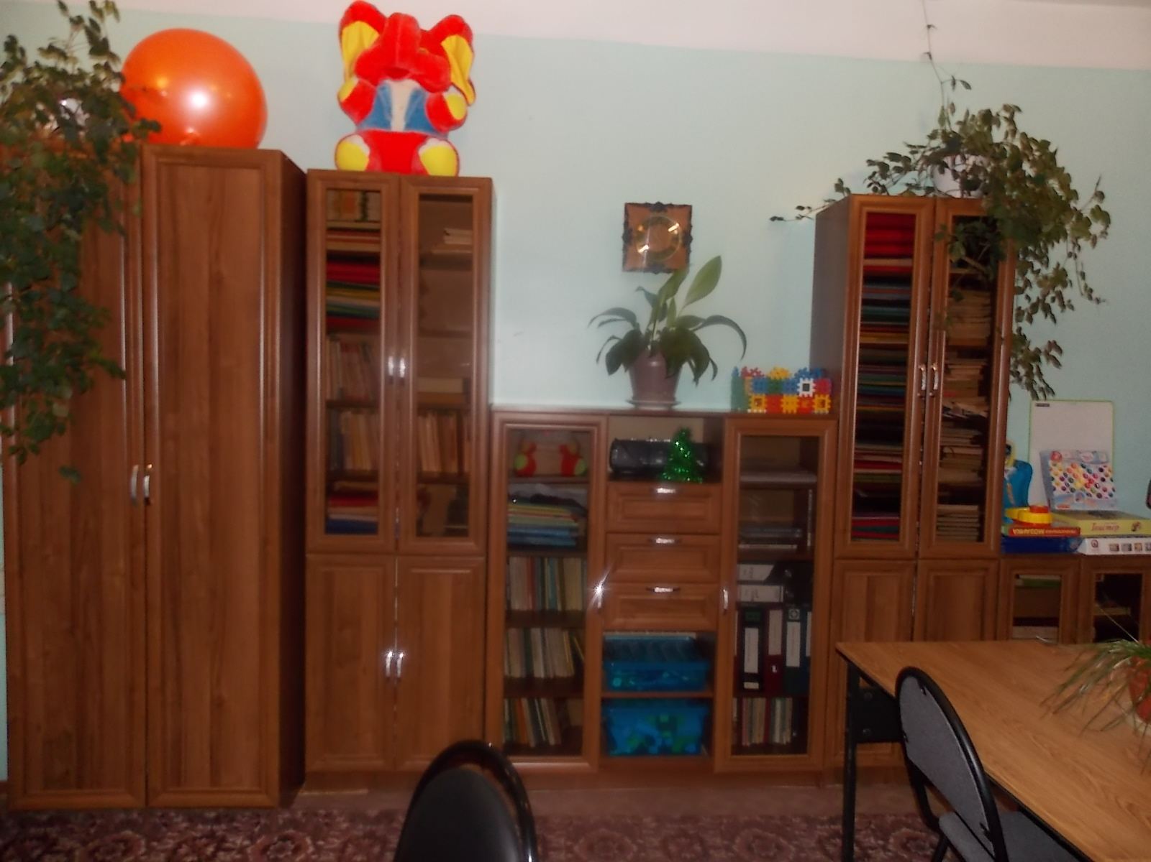

Slide 25
Тренинги с одаренными детьми

Slide 26
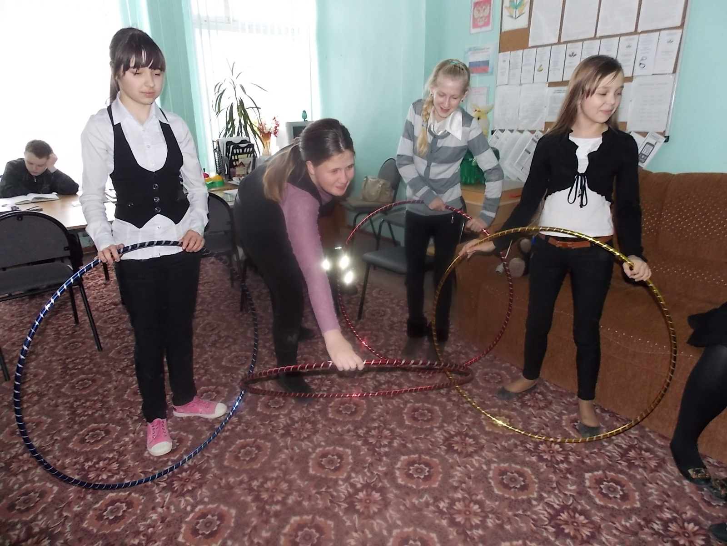

Slide 28
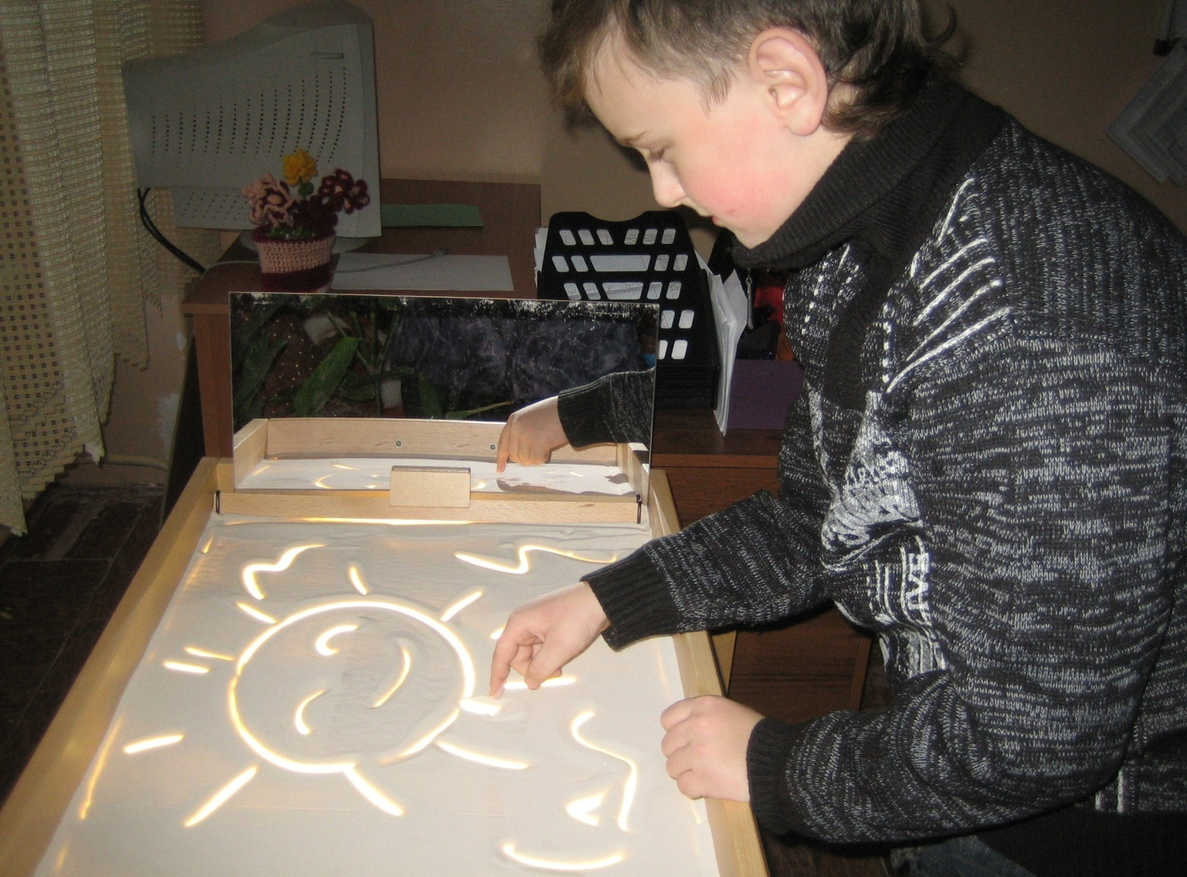
Индивидуальная работа
Рисование песком

Slide 29
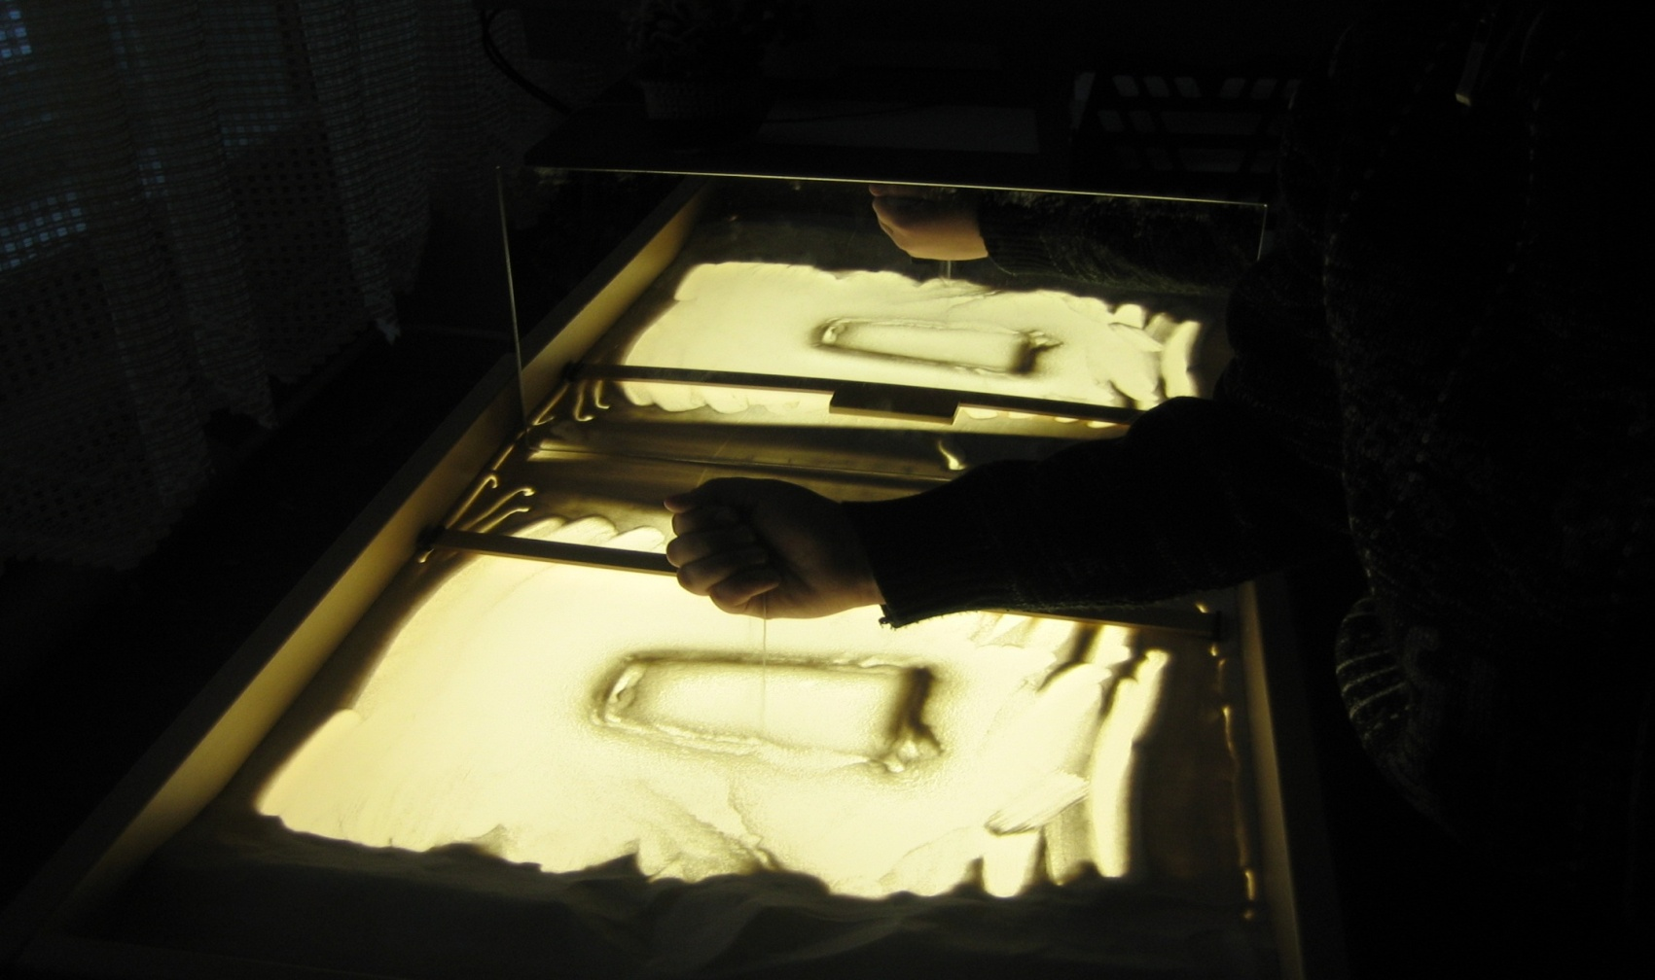

Slide 30
Развитие тактильных ощущений

Slide 32
Занятия в тренажерном зале

Slide 34
Оборудование для детей-инвалидов (колясочников)

Slide 35
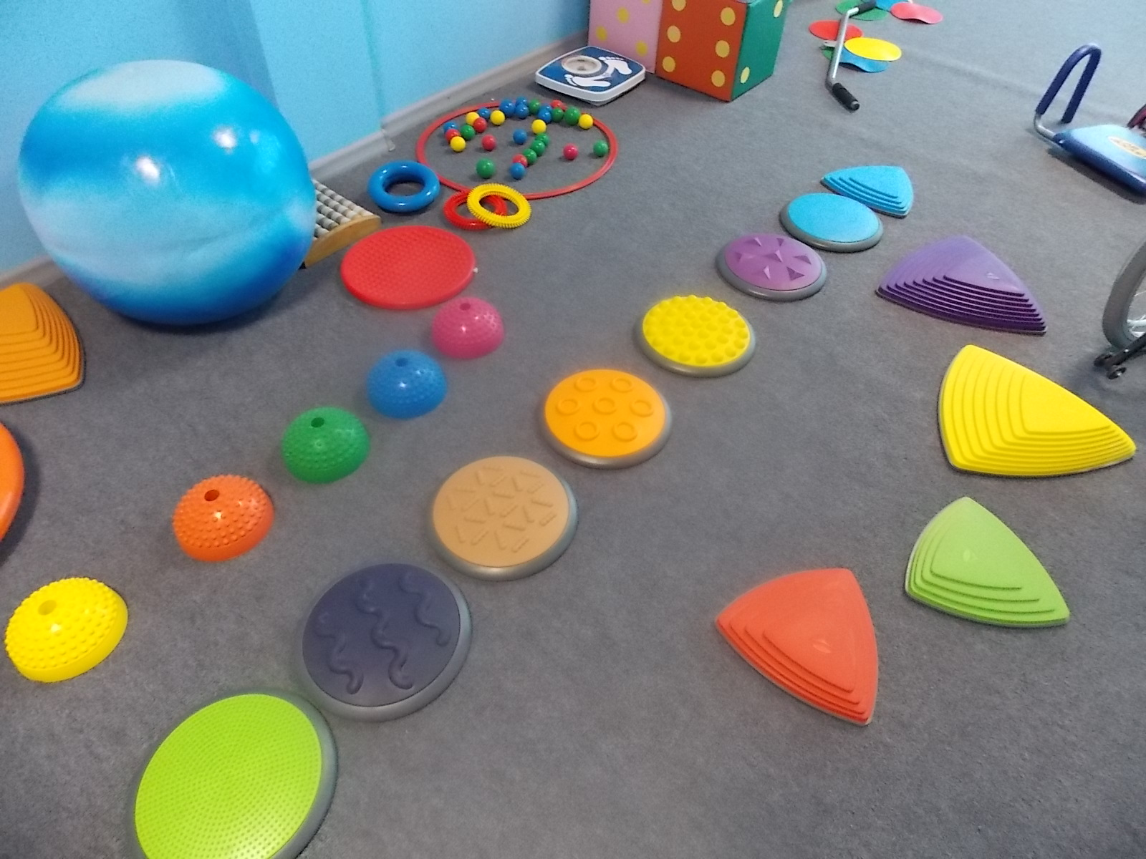
Оборудование для детей с ограниченными возможностями

Slide 36
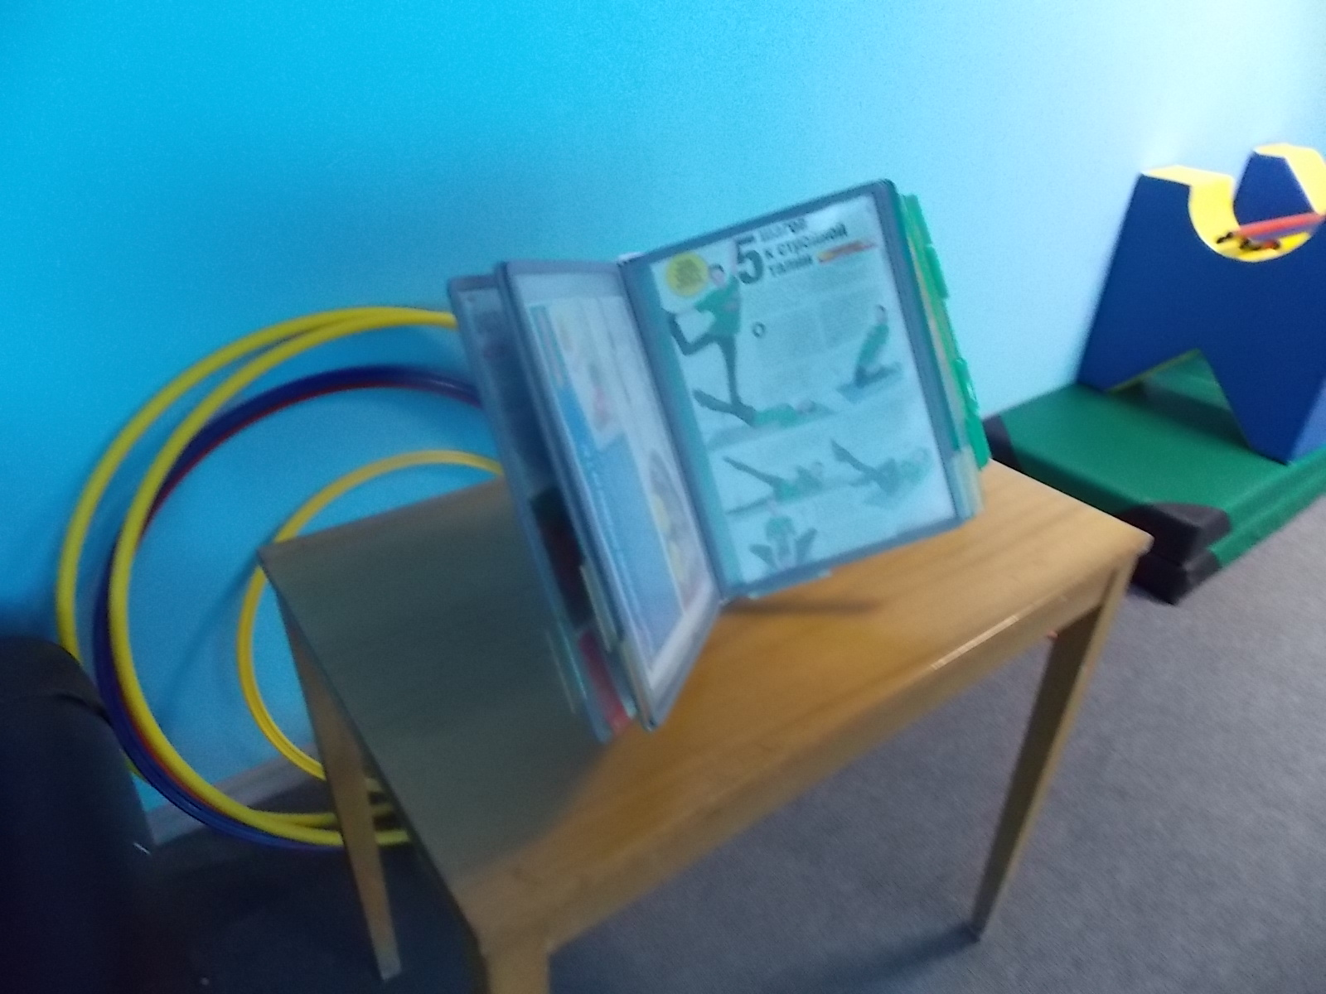

Slide 37
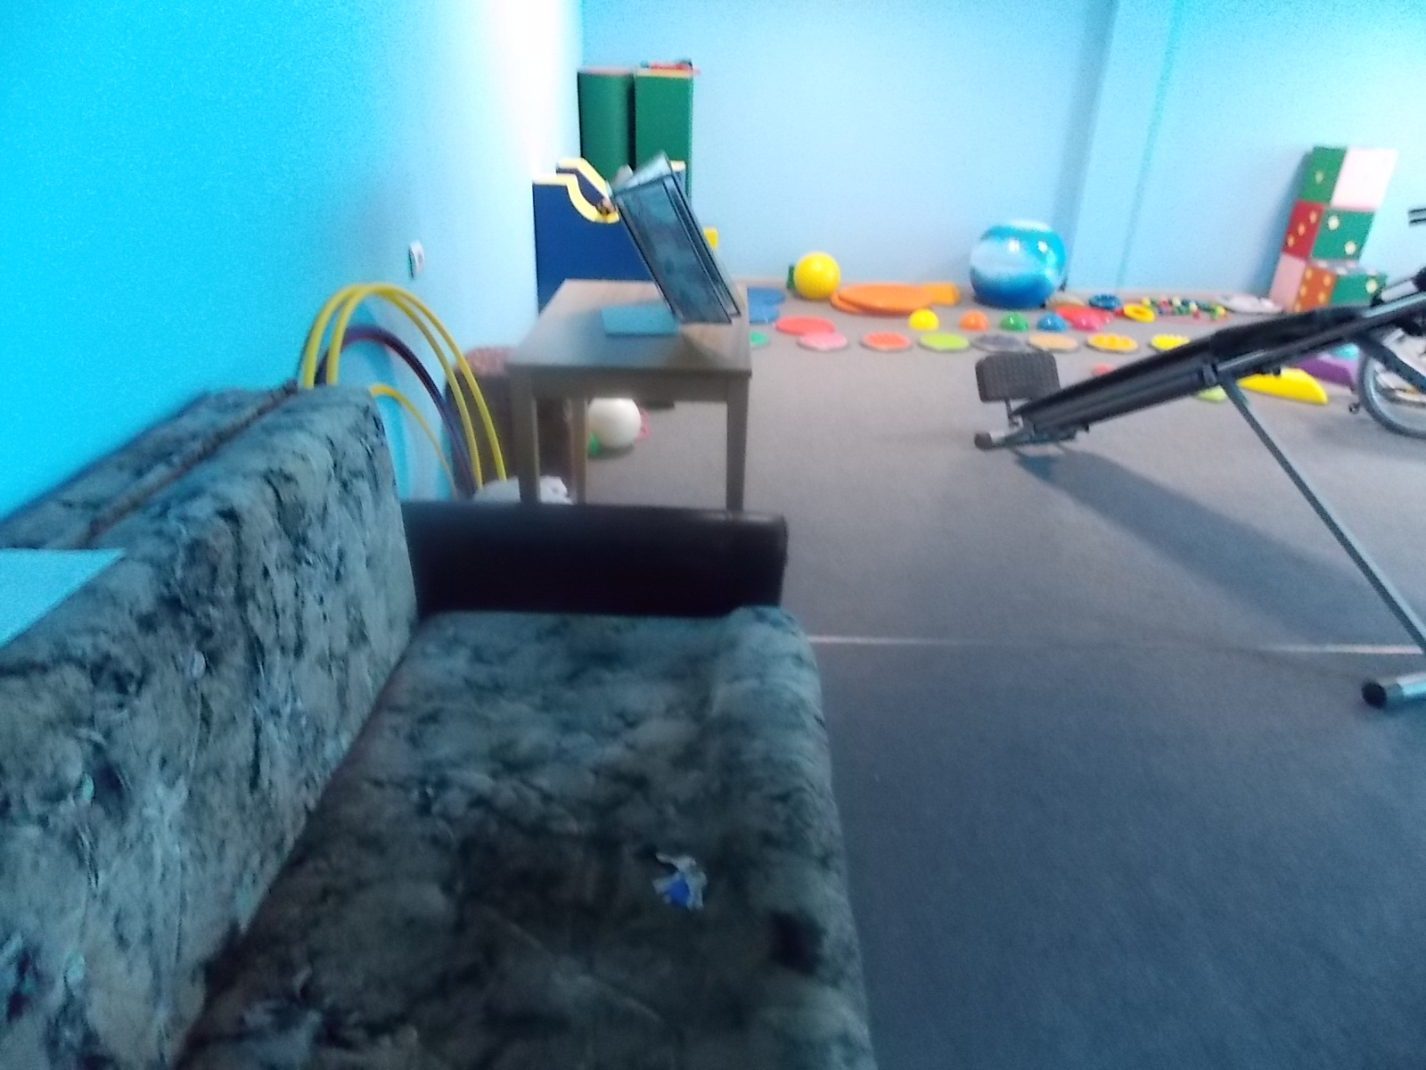

Slide 38
Работа с учащимися должна осуществляться всесторонне: педагогами, родителями, психологом, логопедом, социальным педагогом, медицинскими работниками в сотрудничестве со всеми организациями и структурами, участвующими в социализации несовершеннолетних. Только тогда она будет эффективна.
При работе с семьей необходимо обращать внимание на особенности семейной ситуации. Систематическая работа с семьями детей является таким же важным средством психопрофилактики и коррекции, как и работа с учащимися.
Соблюдение условий способствует решению проблем учащихся, позволяет им повысить учебную мотивацию, уровень самооценки, дает им возможность комфортно чувствовать себя в школе и вести полноценный образ жизни.

Slide 39
Желаем успехов

